Slide 1
OS 10 TIPOS DE SITES MAIS VISITADOS
EQUIPE:
TAIJANE REIS
KAIO VINICIUS
EVERTON BADARÓ
MANOEL BARBOSA
TONY FRANÇOAN
FÁBIO SAMPAIO
JUCIMAR SANTOS

Slide 2
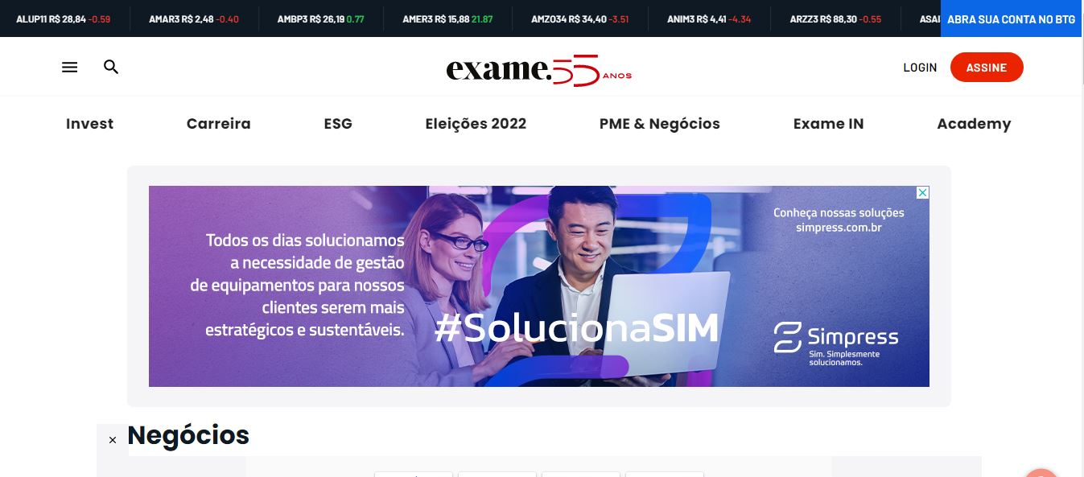
SITES DE NEGÓCIOS https://exame.com/negocios/

Slide 3

BLOG https://fiqueisemcracha.com.br/

Slide 4
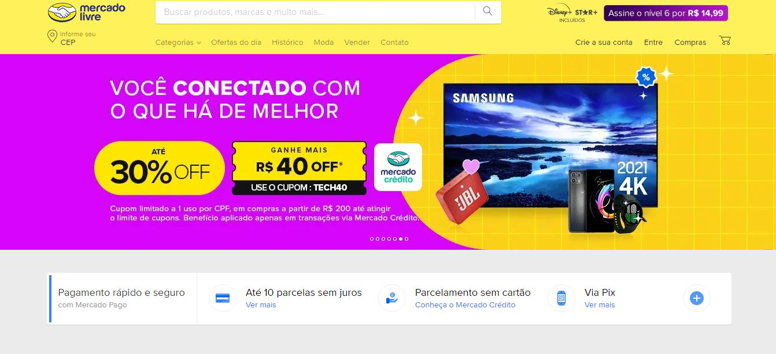
SITE DE ECOMMERCE https://www.mercadolivre.com.br/

Slide 5

SITE DE PORTIFÓLIO https://br.pinterest.com/

Slide 6

SITE DE EVENTOS https://www.pida.com.br/

Slide 7
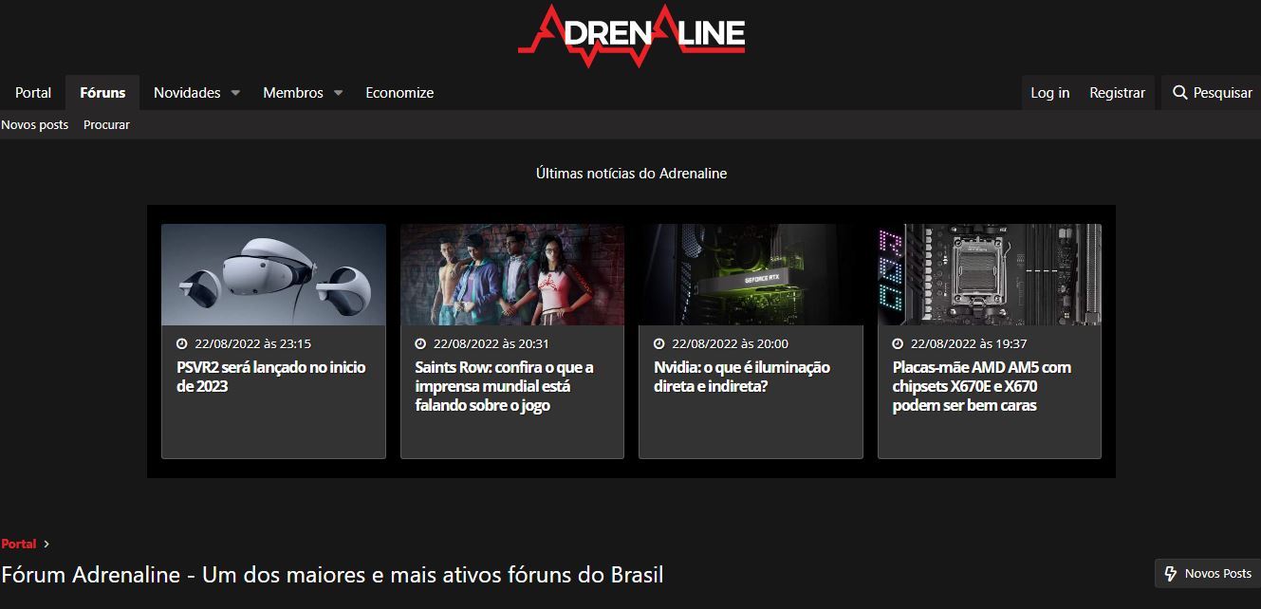
SITE DE FÓRUM DE DISCUSSÃO https://forum.adrenaline.com.br/

Slide 8
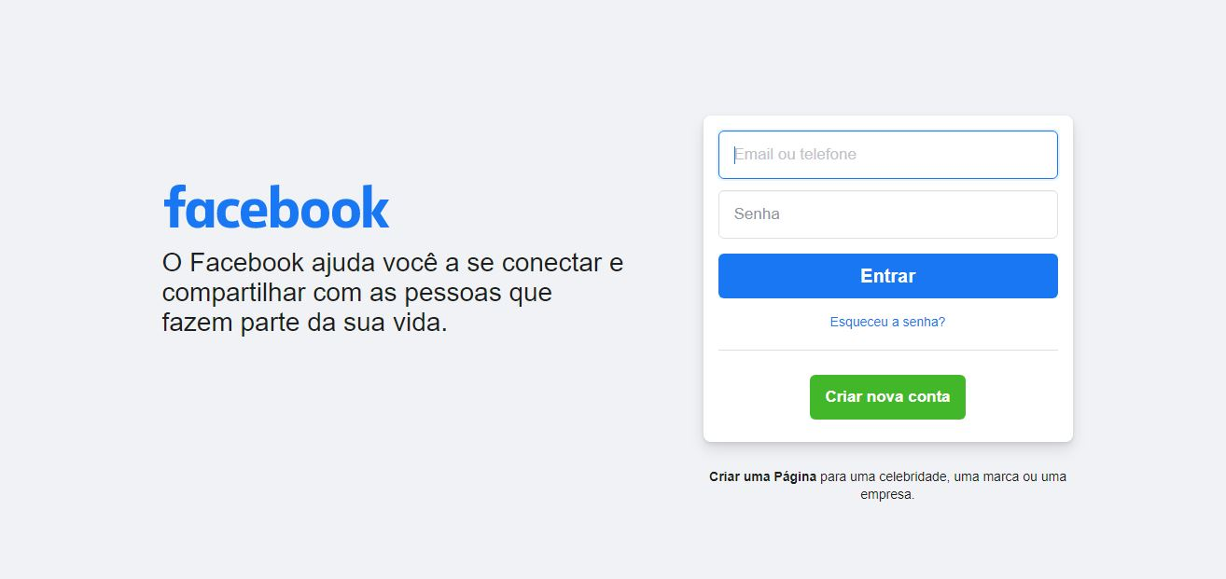
SITE PERFIL PESSOAL https://pt-br.facebook.com/

Slide 9
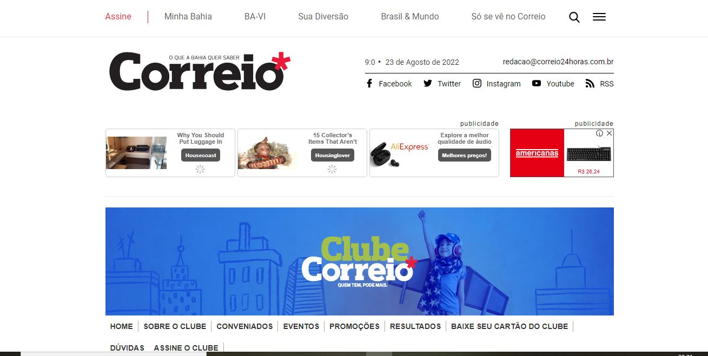
SITE DE FILIAÇÃO http://www2.correio24horas.com.br/clubecorreio/

Slide 10
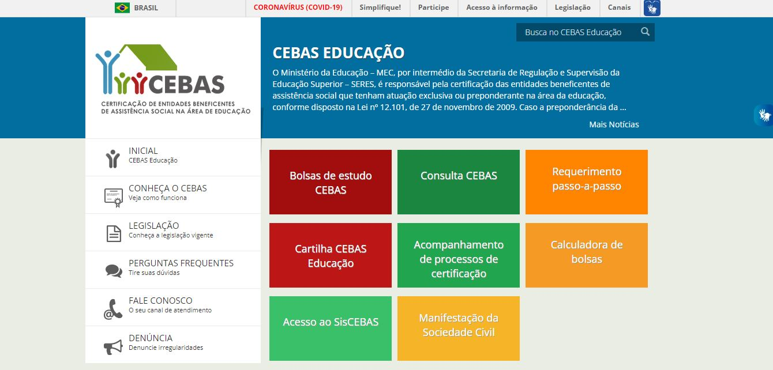
SITE SEM FINS LUCRATIVOS https://cebas.mec.gov.br/

Slide 11
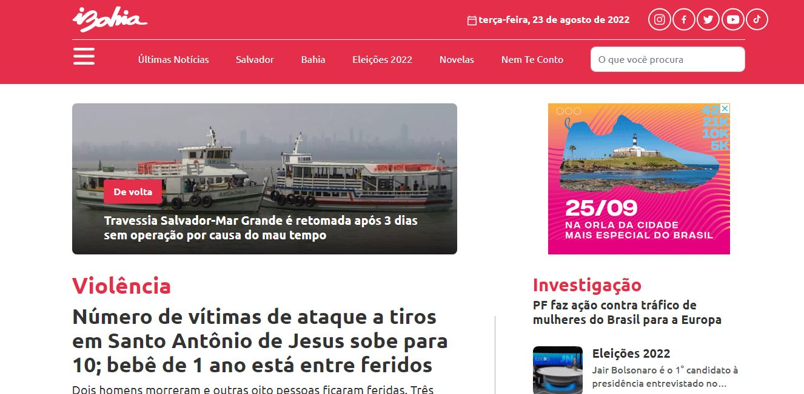
SITE INFORMATIVO https://www.ibahia.com/

